Slide 1
Python programming language
Week 6. Python dictionary, sets
Alisher Ismailov
Lecturer
Department of Information technology
Andijan Branch of Tashkent Financial Institute
Email: alisherismailov534@gmail.com

Slide 2
Python dasturlash tili
6-Mavzu. Python dictionary, sets
Ma’ruzachi: Alisher Ismoilov
Axborot texnologiyalari kafedrasi
Toshkent moliya instituti Andijon filiali
Elektron pochta: alisherismailov534@gmail.com

Slide 3
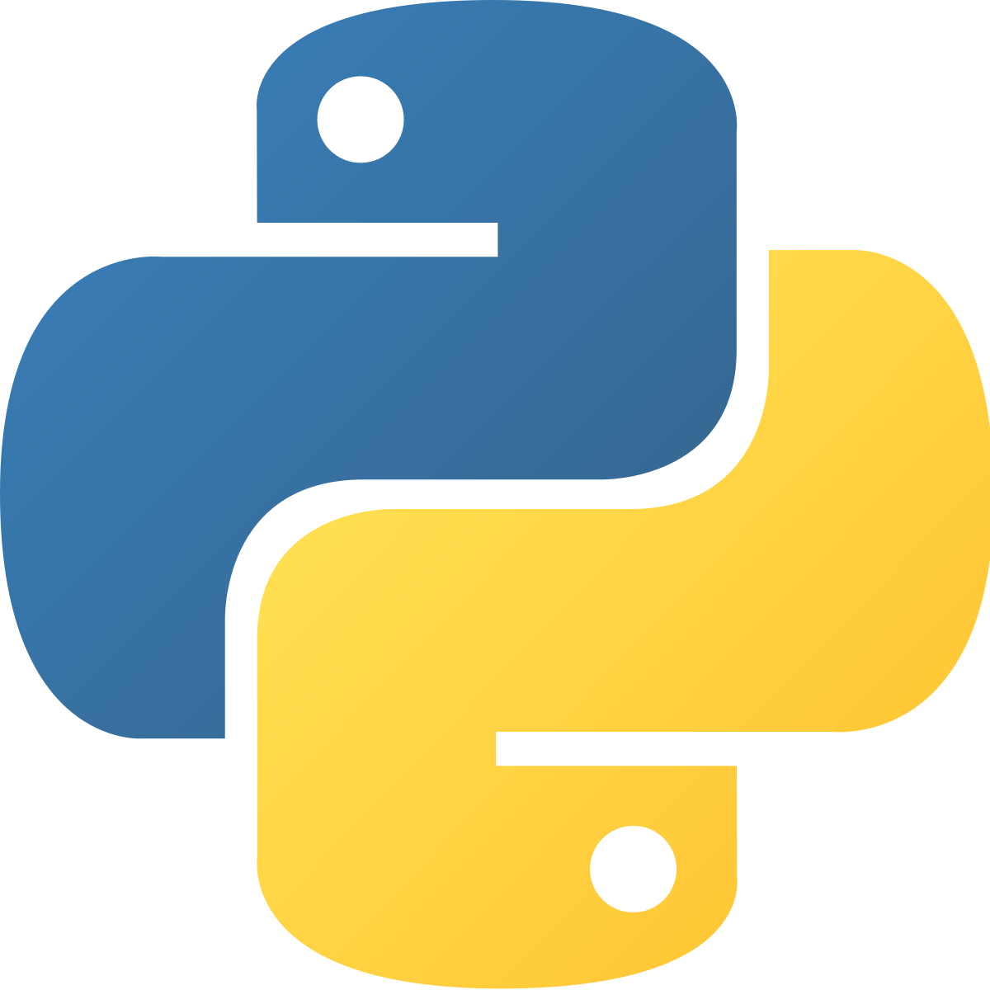
6-Mavzu. Python sets, dictionary
Reja:
Set to‘plami elementlari
Set to‘plami elementlari tartibsizdir
Set to‘plami elementlari o‘zgarmasdir
Set to‘plamida dublikatlarga ruxsat berilmagan
Set to‘plami uzunligini aniqlash
Set to‘plami elementlarini chop etish
Set to‘plamlarni birlashtirish
Set to‘plamiga har qanday to‘plamni qo‘shish mumkin
Set to‘plami elementini o‘chirib tashlash
Set to‘plami elementlari sikl orqali chop etish
Ikkita set toʻplamini birlashtirish
Set to‘plamlaridan dublikatlardan boshqa elementlarni chop etish
Set to‘plami funksiyalari

Slide 4
6-Mavzu. Python sets, dictionary
Reja:
Dictionary (Lug‘at) yaratish va chop etish
Dictionary (Lug‘at) to‘plami elementlari
Dictionary (Lug‘at) to‘plamida dublikatlarga ruxsat berilmagan
Dictionary (Lug‘at) to‘plami uzunligi
Dictionary (Lug‘at) to‘plamidagi elementlarini chop etish
Dictionary (Lug‘at) to‘plamida kalit so‘zlarni chop etish
Dictionary (Lug‘at) to‘plamida qiymatlarni chop etish
Dictionary (Lug‘at) to‘plami elementlarni chop etish
Dictionary (Lug‘at) to‘plamida qiymatlarni o‘zgartirish
Dictionary (Lug‘at)to‘plamini elementini yangilash
Dictionary (Lug‘at) to‘plamiga elementlarni qo‘shish
Dictionary (Lug‘at) to‘plamidan elementlarni o‘chirib tashlash
Dictionary (Lug‘at) to‘plamini for sikli orqali chop etish
Dictionary (Lug‘at) to‘plamidan nusxa ko‘chirish
Dictionary (Lug‘at) to‘plami funksiyalari

Slide 5
Python dasturlash tilida Set
Python dasturlash tilidagi yana bir to‘plam Set deb ataladi. Set to‘plamlar figuralik qavslar {} orqali yaratiladi.

Slide 6
Python dasturlash tilida Set
Set to‘plami elementlari
Set to‘plami elementlari tartibsiz, o‘zgarmas va takroriy qiymatlarga ruxsat bermaydigan to‘plam hisoblanadi.

Slide 7
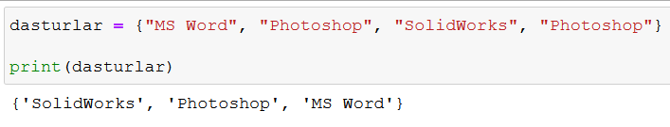
Python dasturlash tilida Set
Set to‘plamida bir xil qiymatga ega ikkita element bo‘lishi mumkin emas.
Agar bir xil qiymatga ega ikkita element bo‘lsa, chop etilganda faqat oxirgi element chop etiladi.

Slide 8
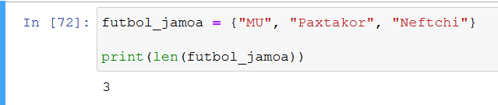
Python dasturlash tilida Set
Set to‘plamida nechta element borligini aniqlash uchun len() funksiyasidan foydalanish mumkin.

Slide 9
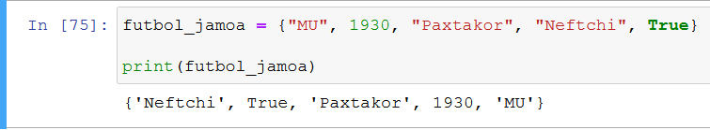
Python dasturlash tilida Set
Set to‘plami turli xil berilganlar turlarini o‘z ichiga olishi mumkin:

Slide 10
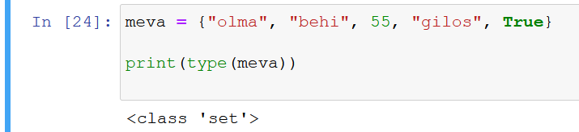
Python dasturlash tilida Set
Python dasturlash tilida, Set to‘plami berilganlar turini aniqlash uchun type() funksiyasidan foydalanish mumkin:

Slide 11
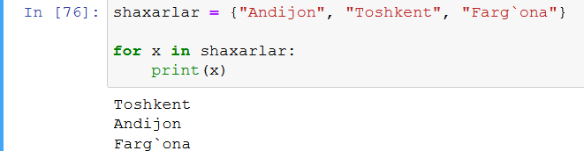
Python dasturlash tilida Set
Siz set to‘plami indeksiga murojaat qilib, toʻplamdagi elementlarni chop etishingiz mumkin. Agar Set to‘plami barcha elementlarini chop etmoqchi bo‘lsangiz for siklidan foydalanish mumkin.

Slide 12
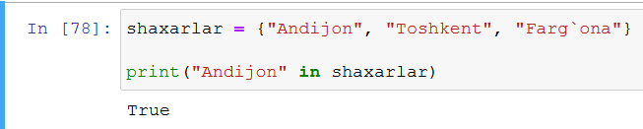
Python dasturlash tilida Set
Set to‘plamida “Andijon" qiymati mavjudligini tekshirish:

Slide 13
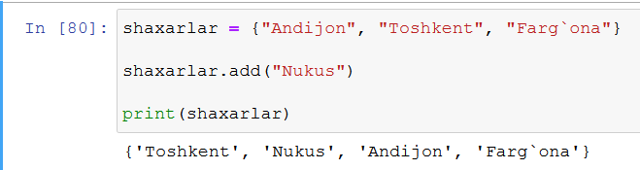
Python dasturlash tilida Set
Set to‘plamiga bitta element qo‘shish uchun add() funksiyasidan foydalanish mumkin.

Slide 14
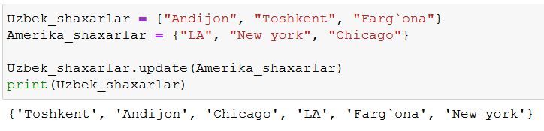
Python dasturlash tilida Set
Mavjud set to‘plamiga boshqa set to‘plamidan elementlar qo‘shish uchun update() funksiyasidan foydalanish mumkin.

Slide 15
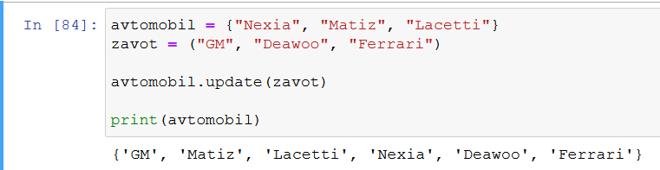
Python dasturlash tilida Set
update() funksiyasi har qanday takrorlanadigan obyekt bo‘lishi mumkin (tuple, list, dictionaries).

Slide 16
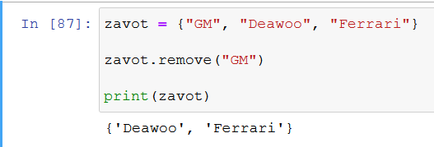
Python dasturlash tilida Set
Set to‘plamidagi elementni o‘chirib tashlash uchun remove() yoki discard() funksiyasidan foydalanish mumkin.

Slide 17
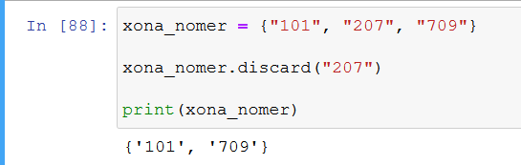
Python dasturlash tilida Set
Quyidagi mashg‘ulotda Discard() funksiya yordamida "gilos" elementini o‘chirib tashlanadi:

Slide 18
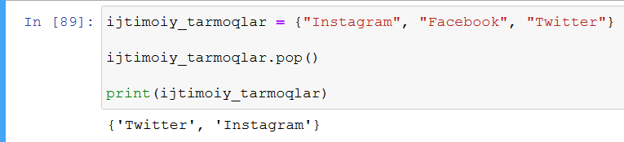
Python dasturlash tilida Set
Set to‘plamidagi elementni o‘chirish uchun pop() funksiyasidan ham foydalanish mumkin, ammo bu funksiya faqatgina oxirgi elementni o‘chirib tashlaydi. Shuni esda tutish kerakki, set to‘plami tartibsiz, shuning uchun qaysi elementni o‘chirib tashlanishini oldindan bilmaymiz.
Quyidagi suratda pop() funksiyasi orqali qaysi element o‘chirilganini ekranga chop etiladi va set to‘plami elementlarini bitta element o‘chirilganidan keyingi holatini chop etiladi.

Slide 19
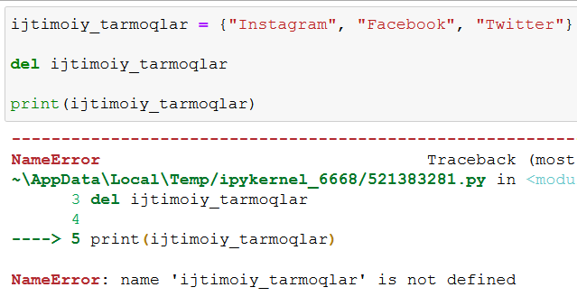
Python dasturlash tilida Set
del kalit so‘zi set to‘plamni butunlay o‘chirib tashlaydi:

Slide 20
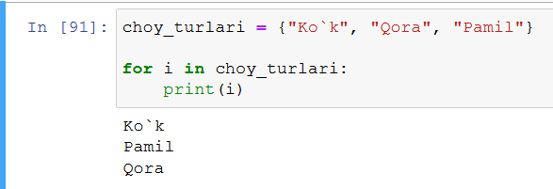
Python dasturlash tilida Set
for siklidan foydalanib set to‘plami elementlarini ekranga chop etish ham mumkin:

Slide 21
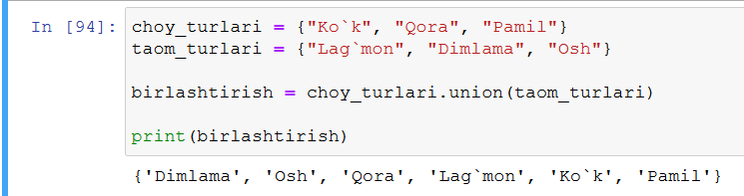
Python dasturlash tilida Set
Python dasturlash tilida ikki yoki undan ortiq set to‘plamlarini birlashtirishning bir necha yo‘li mavjud. Siz ikkala to‘plamdagi barcha elementlarni o‘z ichiga olgan yangi to‘plamni qaytaradigan union() funksiyasidan yoki bir to‘plamdagi barcha elementlarni boshqasiga kiritadigan update() funksiyasidan foydalanishingiz mumkin:

Slide 22
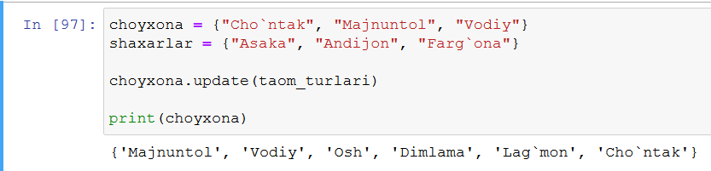
Python dasturlash tilida Set
Quyidagi misolda update() funksiyasi sabzavot set to‘plamidagi elementlarni meva set to‘plamiga kiritadi:

Slide 23
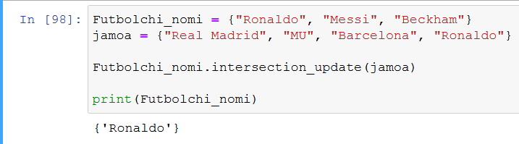
Python dasturlash tilida Set
intersection_update() funksiyasi faqat ikkala to‘plamda mavjud bo‘lgan elementlarni chop etadi.

Slide 24
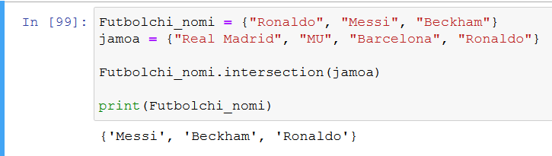
Python dasturlash tilida Set
intersection() funksiyasi faqat ikkala to‘plamda mavjud bo‘lgan elementlarni o‘z ichiga olgan yangi to‘plamni qaytaradi.

Slide 25
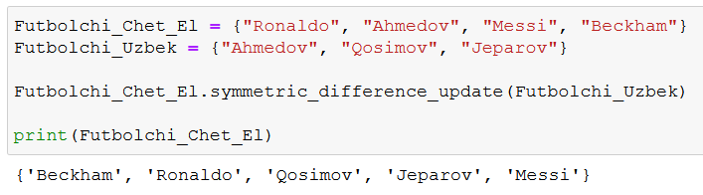
Python dasturlash tilida Set
symmetric_difference_update() funksiyasi ikkala set to‘plamida duplikat bo‘lmagan elemetlarni o‘zida saqlaydi.

Slide 26
Python dasturlash tilida
Dictionary
Python dasturlash tilida kalit so‘zlari ingliz tilida bo‘lgani uchun bu kitobda kalit so‘zlarni ingliz tilidagi holatida ishlatiladi. Dictionary o‘zbekchada lug‘at degan ma’noni anglatadi. Dictionary (Lug‘at) to‘plami berilganlar qiymatlarini

Slide 27
Python dasturlash tilida
Dictionary
kalit: qiymat juftlarida saqlash uchun ishlatiladi. Dictionary (Lug‘at) to‘plami o‘zgaruvchan va dublikatlarga ruxsat bermaydigan to‘plam hisoblanadi. Dictionary (Lug‘at) to‘plami figuralik qavslar {} bilan yaratiladi, kalit va qiymatlarga ega bo‘ladi:

Slide 28
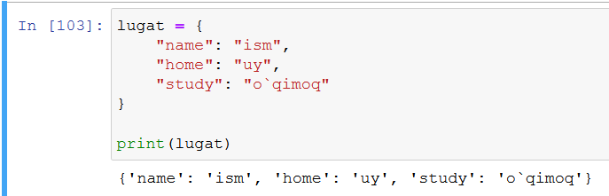
Python dasturlash tilida Dictionary

Slide 29
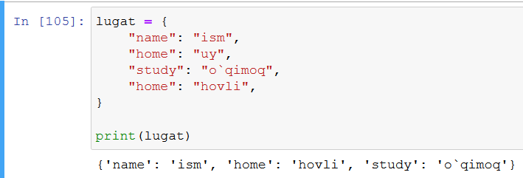
Python dasturlash tilida Dictionary
Dictionary (Lug‘at) to‘plamida bir xil kalitga ega ikkita element bo‘lishi mumkin emas:

Slide 30
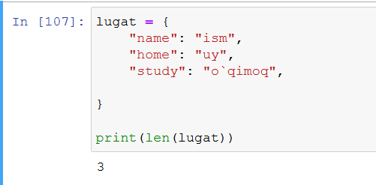
Python dasturlash tilida Dictionary
Dictionary to‘plamida nechta element borligini aniqlash uchun len() funksiyasidan foydalanish mumkin:

Slide 31
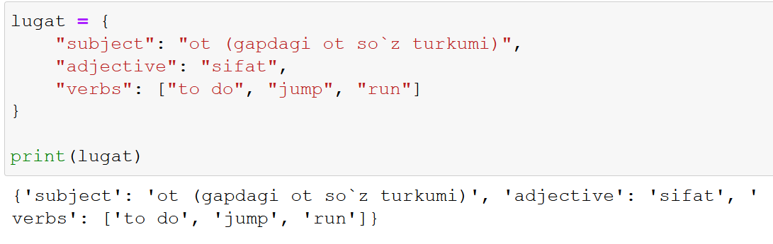
Python dasturlash tilida Dictionary
Dictionary (Lug‘at) to‘plamida elementlardagi qiymatlar har qanday turdagi berilganlar turiga ega bo‘lishi mumkin:

Slide 32
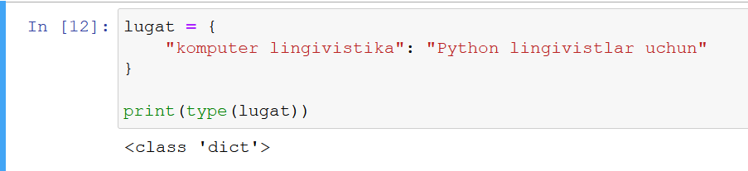
Python dasturlash tilida Dictionary
Dictionary to‘plamining berilganlar turini aniqlash uchun type() funksiyadan foydalanish mumkin:

Slide 33
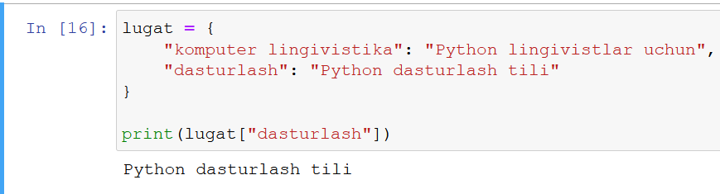
Python dasturlash tilida Dictionary
To‘rtburchak qavs [] ichidagi kalit nomiga murojaat qilib, Dictionary (lug‘at) elementlarini ekranga chop etish mumkin:

Slide 34
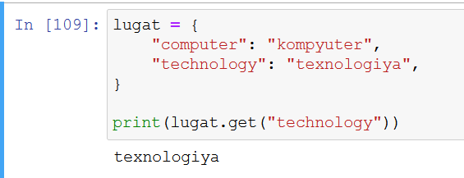
Python dasturlash tilida Dictionary
Xuddi shu natijani beradigan get() deb nomlangan funksiya ham bajarishi mumkin:

Slide 35
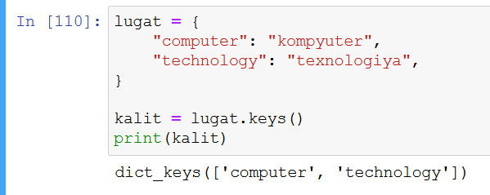
Python dasturlash tilida Dictionary
keys() funksiyasi dictionary to‘plamida barcha kalitlar ro‘yxatini chop etadi.

Slide 36
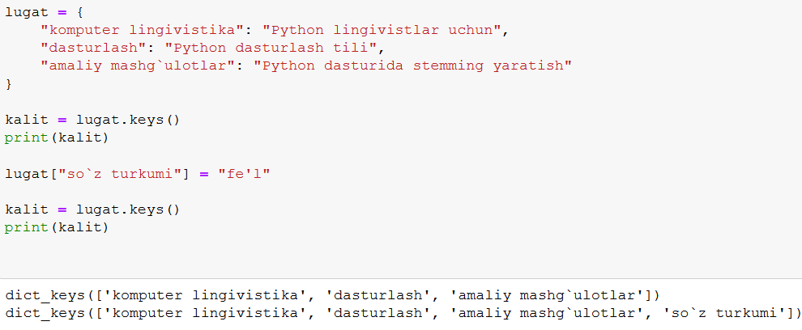
Python dasturlash tilida Dictionary
Mavjud Dictionary to‘plamiga yangi element qo‘shish va kalitlar ro‘yxati ham yangilanishini ko‘rish mumkin:

Slide 37
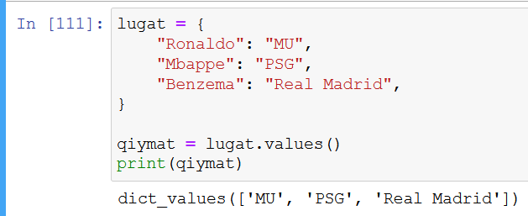
Python dasturlash tilida Dictionary
values() funksiyasi Dictionary (lug‘at)dagi barcha qiymatlar ro‘yxatini ekranga chop etadi.

Slide 38
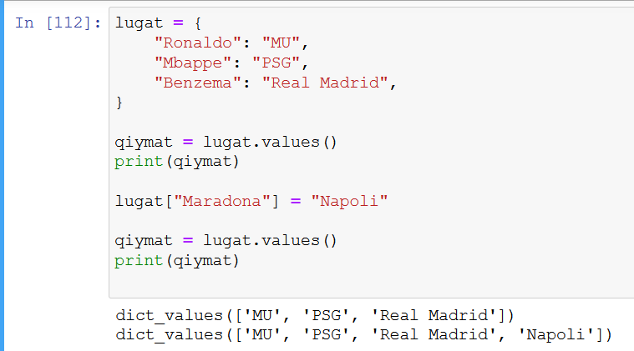
Python dasturlash tilida Dictionary
Qiymatlar ro‘yxati Dictionary (lug‘at) to‘plamiga kiritilgan har qanday o‘zgarishlar qiymatlar ro‘yxatida aks etadi. Quyidagi suratda mavjud Dictionary (lug‘at) to‘plamiga o‘zgartirish kiritilishi va qiymatlar ro‘yxati ham yangilanishini ko‘rishingiz mumkin:

Slide 39
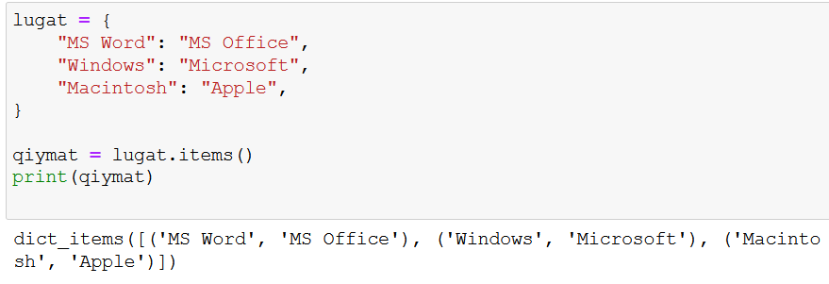
Python dasturlash tilida Dictionary
items() funksiyasi Dictionary (lug‘at)dagi har bir elementni ro‘yxatdagi tuple (kortej) sifatida qaytaradi.

Slide 40
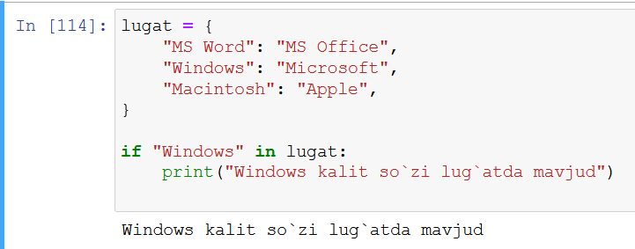
Python dasturlash tilida Dictionary
Dictionary (Lug‘at)da "dasturlash" kalit so‘zi mavjudligini tekshirish:

Slide 41
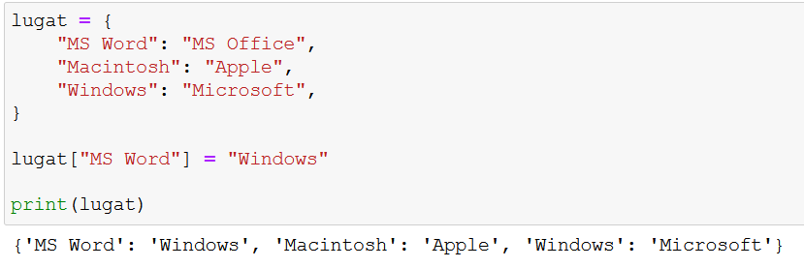
Python dasturlash tilida Dictionary
Muayyan elementning qiymatini uning kalit nomiga murojaat qilib o‘zgartirish mumkin:

Slide 42
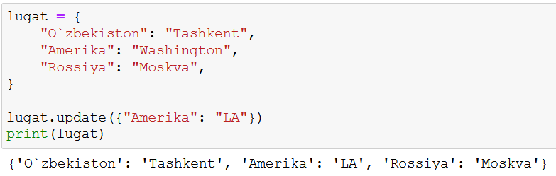
Python dasturlash tilida Dictionary
update() funksiya Dictionary (lug‘at)ni berilgan argument elementlari bilan yangilaydi. Argument Dictionary (lug‘at) yoki kalit: qiymat juftliklari bilan takrorlanadigan obyekt bo‘lishi kerak.

Slide 43
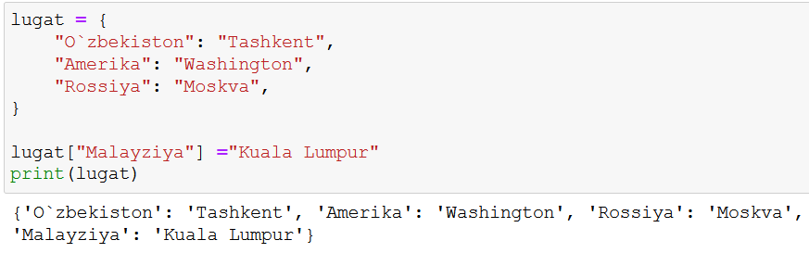
Python dasturlash tilida Dictionary
Dictionary (Lug‘at) to‘plamiga element qo‘shish yangi indeks kaliti yordamida va unga qiymat belgilash orqali amalga oshiriladi:

Slide 44
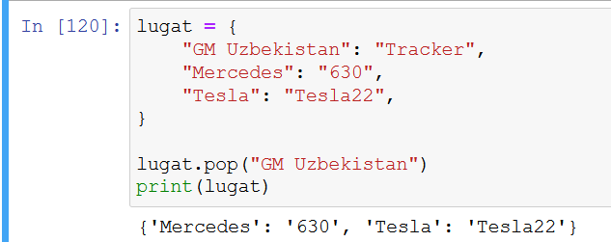
Python dasturlash tilida Dictionary
Dictionary (Lug‘at) to‘plamidan elementlarni o‘chirib tashlashning bir necha funksiyalari mavjud:
pop() funksiyasi belgilangan kalit nomi bilan elementni o‘chirib tashlaydi:

Slide 45
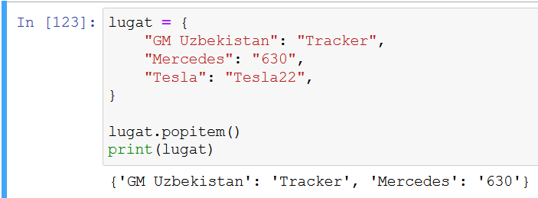
Python dasturlash tilida Dictionary
popitem() funksiyasi oxirgi kiritilgan elementni o‘chiradi.

Slide 46
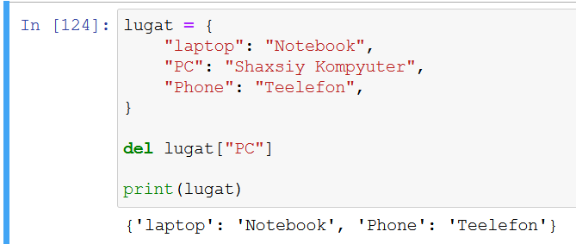
Python dasturlash tilida Dictionary
del kalit so‘zi ko‘rsatilgan kalit nomi bilan elementni o‘chirib tashlaydi:

Slide 47
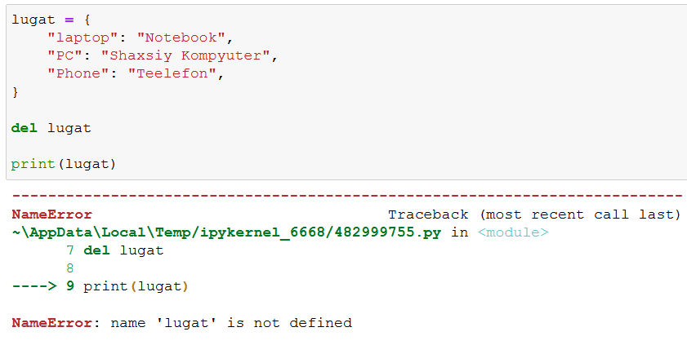
Python dasturlash tilida Dictionary
del kalit so‘zi ham Dictionary (lug‘at)ni butunlay o‘chirib tashlashi mumkin:

Slide 48
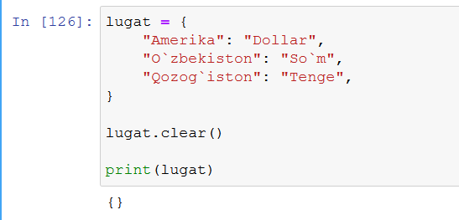
Python dasturlash tilida Dictionary
clear() funksiyasi Dictionary (lug‘at)ni barcha elementlarini o‘chirish orqali to‘plamni bo‘shatadi:

Slide 49
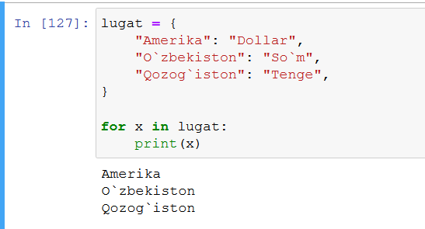
Python dasturlash tilida Dictionary
Dictionary (Lug‘at)dagi barcha asosiy kalit so‘zlar nomlarini birma-bir chop etadi:

Slide 50
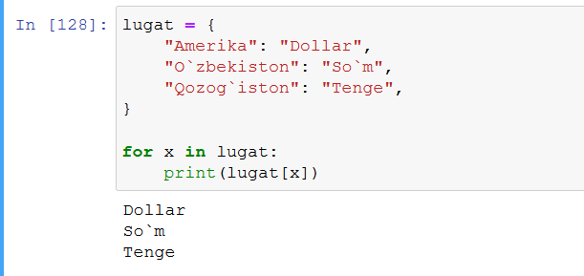
Python dasturlash tilida Dictionary
Dictionary (Lug‘at)dagi barcha qiymatlarni birma-bir chop etish uchun qiymatlarning indekslaridan foydalanamiz:

Slide 51
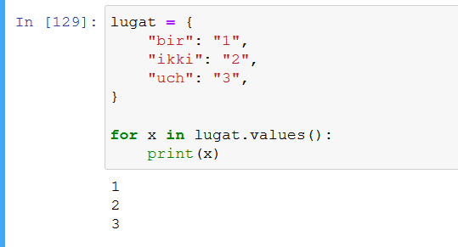
Python dasturlash tilida Dictionary
Dictionary (Lug‘at) to‘plamida qiymatlarini qaytarish uchun siz values() funksiyasidan ham foydalanishingiz mumkin:

Slide 52
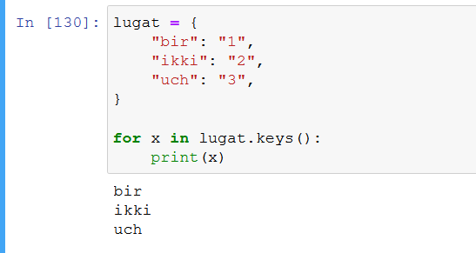
Python dasturlash tilida Dictionary
Dictionary (Lug‘at) kalit so‘zlarini qaytarish uchun keys() funksiyasidan foydalanishingiz mumkin:

Slide 53
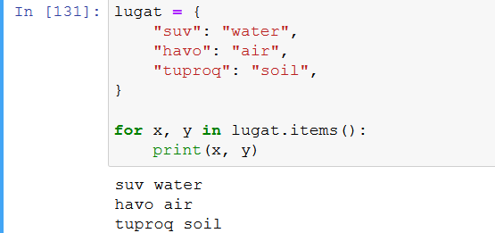
Python dasturlash tilida Dictionary
items() funksiyasidan foydalanib, ikkala kalit va qiymatlarini ekranga chop etish mumkin:

Slide 54
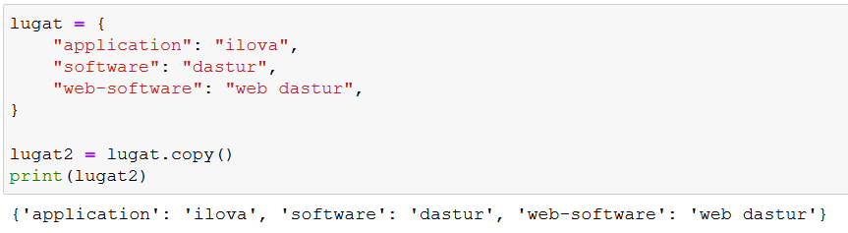
Python dasturlash tilida Dictionary
Dictionary to‘plamlaridan nusxa olish funksiyalari mavjud bo‘lib, ulardan biri copy() funksiyasidan foydalanishdir.

Slide 55
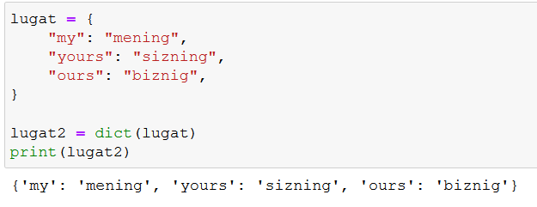
Python dasturlash tilida Dictionary
Nusxa olishning yana bir usuli - dict() funksiyasidan foydalanishdir.

Slide 56
Foydalanilgan adabiyotlar
1. Mastering Object-Oriented Python: Build powerful applications with reusable code using OOP design patterns and Python 3.7, 2nd Edition, Steven F. Lott, Packt Publishing (June 14, 2019)
2. Learning Python, 5th Edition Fifth Edition, Mark Lutz , O'Reilly Media, June 12, 2013
3. Python Programming for Beginners: The Ultimate Guide for Beginners to Learn Python Programming: Crash Course on Python Programming for Beginners, AMZ Publishing, Independently published (July 13, 2021)
4. https://www.python.org/
5. https://www.w3schools.com/
6. https://www.codecademy.com/catalog/language/python
7. https://realpython.com/
8. https://www.anaconda.com/

Slide 57
E’tiboringiz
uchun rahmat!

